Slide 1
Золотая осень!

Slide 2
Лето быстро пролетело, Ветерком прошелестело. Осень к нам в окно глядит, Частым дождиком стучит. Двери ветром распахнула, Листьев веер развернула, Птиц в дорогу собрала, Нам гостинцев собрала.

Slide 3
Промелькнуло быстро лето, Пробежало по цветам. За горами бродит где-то И без нас скучает там.

Slide 4
Опустел наш школьный сад Паутинки вдаль летят, И на южный край земли Протянулись журавли.

Slide 5
Янтарная осень начальная Срывается лист золотой. Картина немного печальная, И грусть навевает порой. Темнеют далёкие ели, Холодною стала река… Я помню, как птицы галдели – Сейчас уж летят в облаках.

Slide 6
А ещё ты удивляешь, осень, Раскрашенной листвой. Оранжевый и жёлтый Любой листочек твой.

Slide 7
Утром мы во двор войдём – Листья сыплются дождём, Под ногами шелестят И летят, летят, летят.

Slide 8
Осень, осыпает весь наш бедный сад, Листья пожелтели, по ветру летят. Лишь вдали красуются, там, на дне долин, Кисти ярко – красных вянущих рябин.

Slide 9
Конкурс «Мисс Осень» «Мистер Осень»

Slide 10
«Дары осени» (Загадки про грибы, овощи, животных, осень)

Slide 11
Этот гриб живёт под елью, Под её огромной тенью. Мудрый бородач-старик, Житель бора – ...

Slide 12
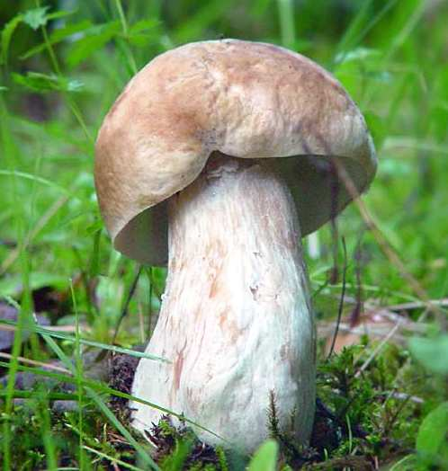
Боровик

Slide 13
На пеньке сидят братишки, Все в веснушках, шалунишки. Эти дружные ребята Называются ...

Slide 14
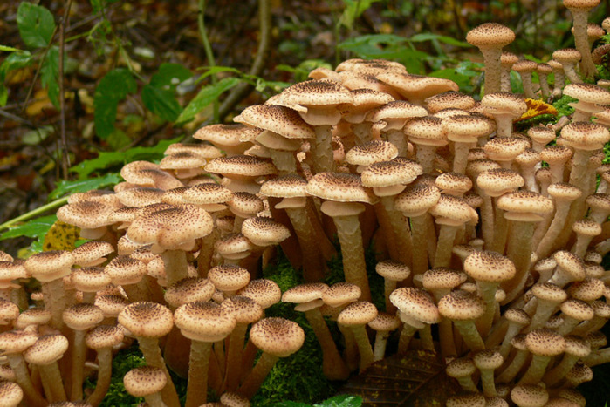
Опята

Slide 15
Под листами на поляне В прятки девочки играли. Притаились три сестрички, Светло-желтые ...

Slide 16
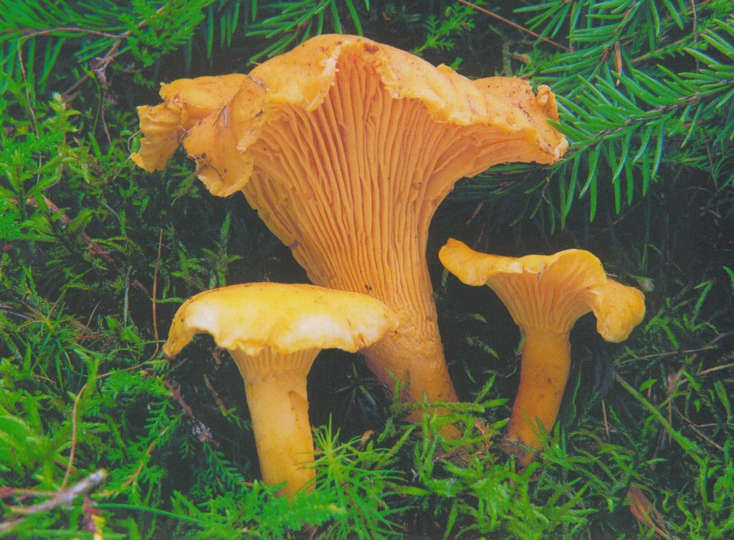
Лисички

Slide 17
В шляпе розовой, мохнатой, Но не выглядит растяпой. Будто плюшевое ушко, Для соления ...

Slide 18
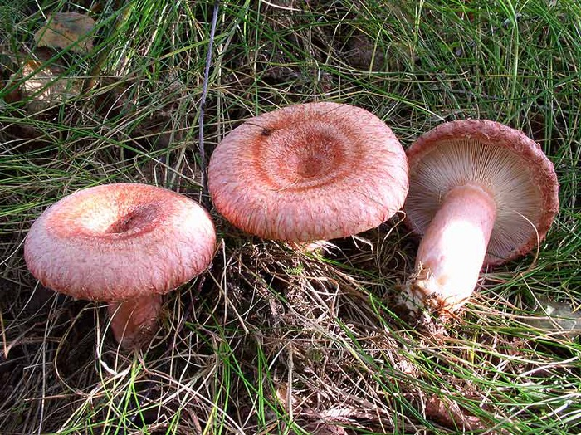
Волнушки

Slide 19
Вот зелёная стрела К свету, к солнышку взошла. Мы её положим в суп, Ведь приправа эта – ...

Slide 20
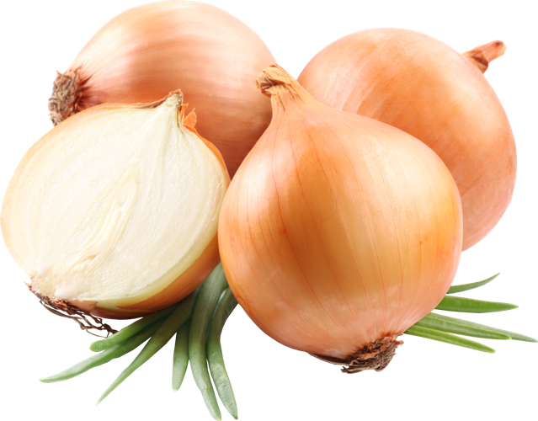
Лук

Slide 21
Осень в гости к нам пришла И с собою принесла... Что? Скажите наугад! Ну, конечно...

Slide 22
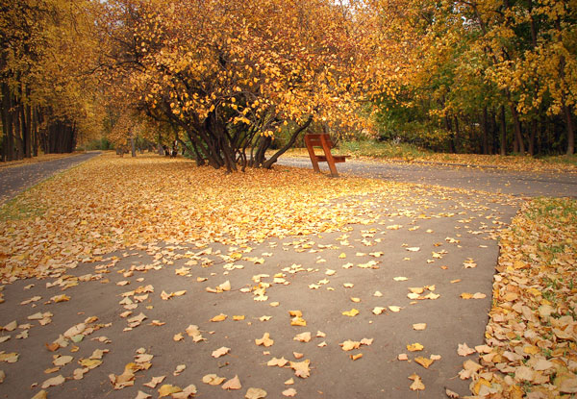
Листопад

Slide 23
Мочит поле, лес и луг, Город, дом и все вокруг! Облаков и туч он вождь, Ты же знаешь, это -....

Slide 24
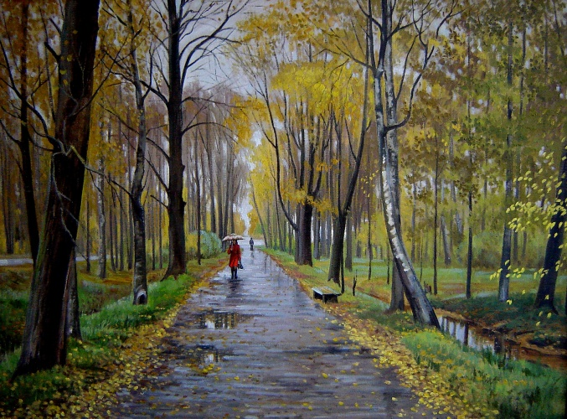
Дождь

Slide 25
Холода их так пугают, К теплым странам улетают, Петь не могут, веселиться Кто собрался в стайки? ...

Slide 26
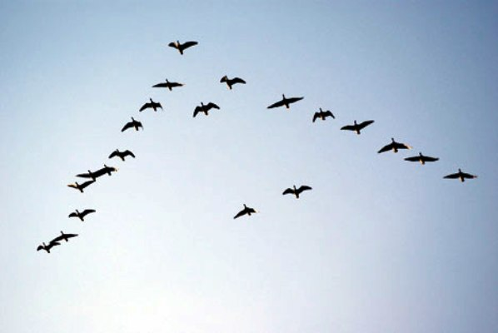
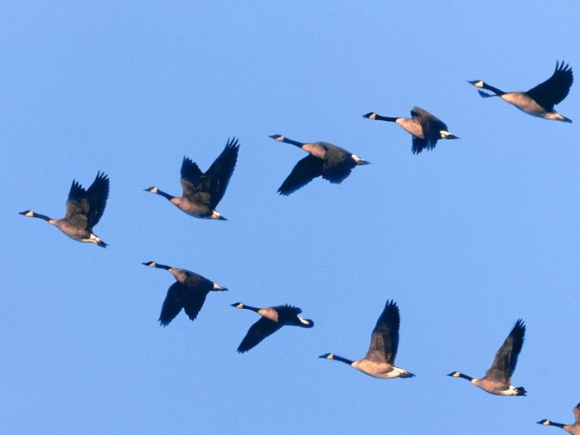
Птицы

Slide 27
«Знатоки лесных тайн» (Игра-викторина).

Slide 28
В словах перепутались все буквы. Если расставить их в правильном порядке, можно прочесть названия животных. Бруска Аблек Путех Обкаса Кута Лесо Цурика

Slide 29
У белки – бельчонок, у мыши – мышонок, у кошки – котенок, у зайчихи – зайчонок. Давайте продолжим эту игру. Но будьте внимательны. У вороны – У галки – У козы – У лисы – У лягушки – У курицы – У лошади – У свиньи – У собаки – У коровы – У овцы –

Slide 30
У вороны – …(вороненок) У галки – …(галчонок) У козы – …(козленок) У лисы – …(лисенок) У лягушки – …(лягушонок) У курицы – …(цыпленок) У лошади – …(жеребенок) У свиньи – …(поросенок) У собаки – …(щенок) У овцы – …(ягненок) У коровы – …(теленок)

Slide 31
Игры-эстафеты.

Slide 32
«Сбор овощей». На расстоянии от участников кладут предметы, обозначающие овощи ( картофель, лук и т.п.). У участников в руках по ведру.. По сигналу ведущего игроки бегут к овощам и собирают их в ведро, побеждает тот у кого больше овощей.

Slide 33
Конкурс “Волшебный мешок” Угадать овощи и фрукты на ощупь, находящиеся в мешке.

Slide 34
Игра-конкурс « Посади и собери урожай картошки» Две команды детей в виде эстафеты бегут садят картошку в другом конце зала, а затем едут на игрушечных грузовиках собирать по одной картошке и везти к финишу, кто раньше.

Slide 35
КОНКУРС «ПОПАДИ В ВЕДРО» Задание: попасть картошкой в ведро. У кого будет больше попаданий?

Slide 36
Игра «Морковочка для Вовочки» На стуле стоит корзина с морковью. Детей больше, чем моркови. Дети, взявшись за руки, ходят по кругу, вокруг стула приговаривая: «Морковочку мы ели, Ели да хрустели. Маленькому Вовочке Не хватило морковочки. В огород мы пойдём, И морковочку найдём.»

